Slide 1

SALA DO FUTURO - 2025
Módulo Estudante

Slide 2
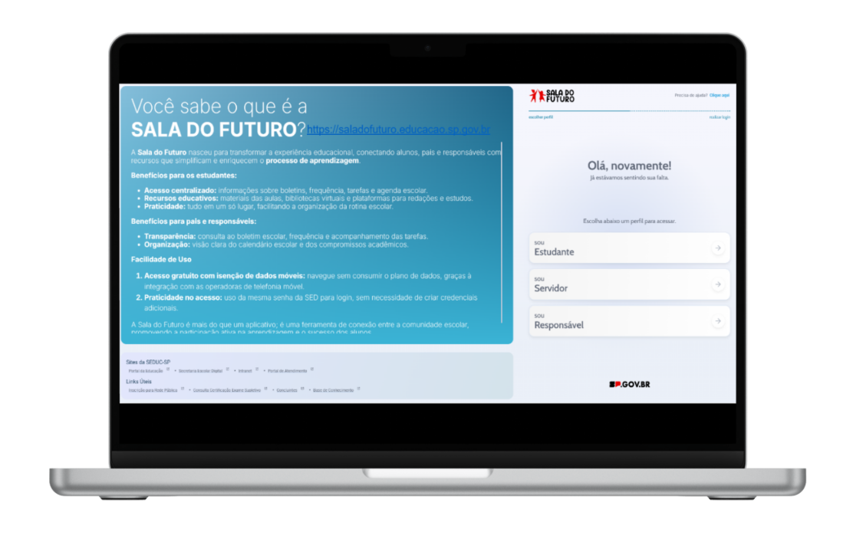
ACESSANDO A SALA DO FUTURO - ESTUDANTE
Acesso via WEB
Acesse: https://saladofuturo.educacao.sp.gov.br
Clique na opção Estudante para efetuar o login.

Slide 3
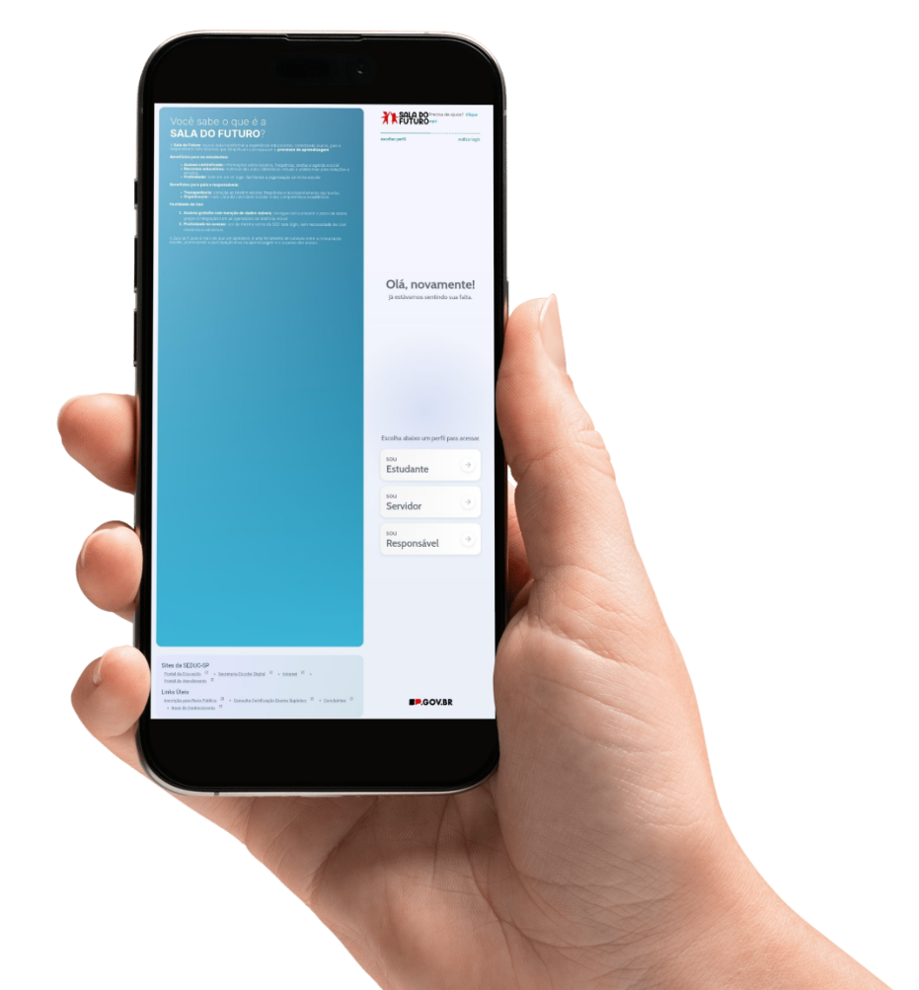


ACESSANDO A SALA DO FUTURO - ESTUDANTE
Pelo dispositivo móvel
Android
Clique na opção Estudante para efetuar o login.
iOS

Slide 4
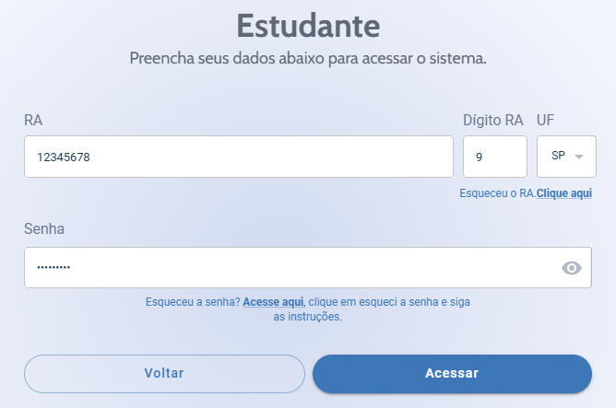
ACESSANDO A SALA DO FUTURO - ESTUDANTE
Digite seu RA, com o dígito.
Digite sua senha (a mesma senha da SED.)
Clique no botão Acessar.
Caso não tenha acesso, siga os passos em: https://sed.educacao.sp.gov.br/saiba-como-acessar

Slide 5
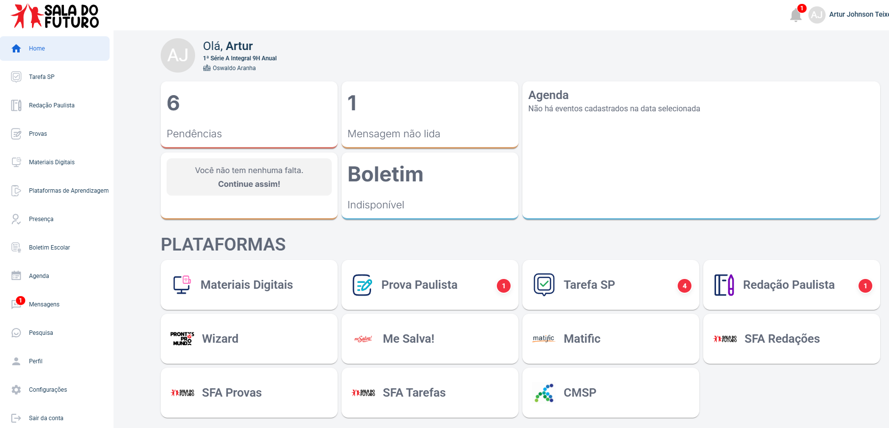
ACESSANDO A SALA DO FUTURO - ESTUDANTE
Aqui, o estudante acessa a plataforma de forma organizada, com o menu lateral à esquerda e os blocos de informação à direita, facilitando a navegação.

Slide 6
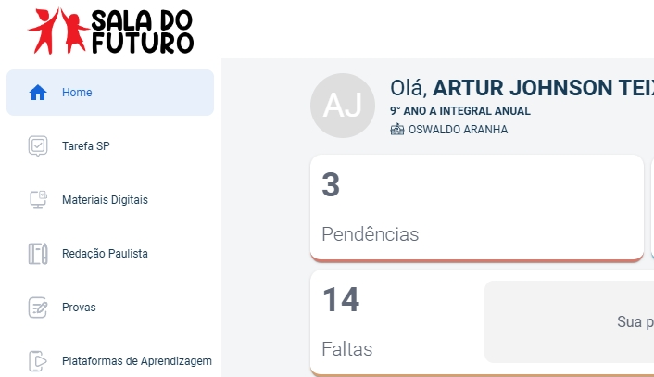
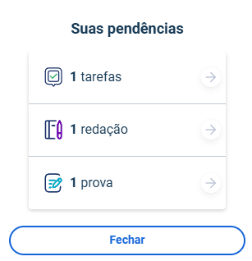
Pendências
Os blocos de informação permitem a navegação por todas as opções disponíveis, começando por Pendências.
Clicando aqui, você será redirecionado diretamente para a seção de tarefas pendentes.
Clicando aqui, você será redirecionado diretamente para a seção de redações pendentes.
Clicando aqui, você será redirecionado diretamente para a seção de provas pendentes.
No exemplo acima, há três pendências para este estudante. Ao clicar no local indicado, é possível visualizar os detalhes e a origem de cada uma.

Slide 7
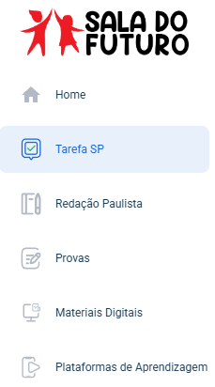
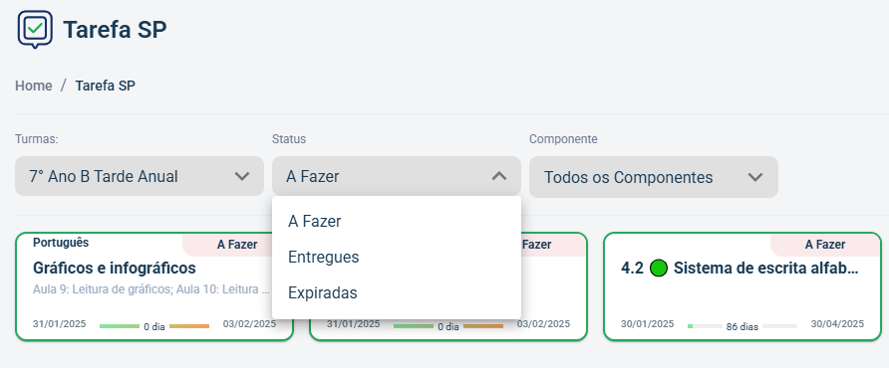
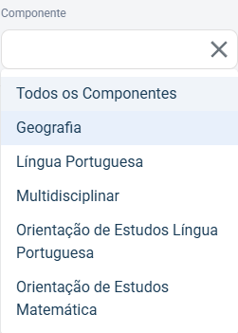
Tarefa SP
No menu lateral, em Tarefa SP, são exibidas as tarefas publicadas para sua turma. Caso o estudante participe de mais de uma turma, é possível filtrar por turma, além de selecionar o status da tarefa, detalhado da seguinte forma:
A fazer: as tarefas que ainda não foram realizadas ou enviadas;
Entregues: tarefas já finalizadas e corrigidas;
Expiradas: tarefas que já passaram do prazo e não foram realizadas;
No campo Componente, é possível aplicar um filtro para exibir exclusivamente tarefas relacionadas ao componente escolhido (digite no campo para encontrar o componente com maior facilidade):

Slide 8
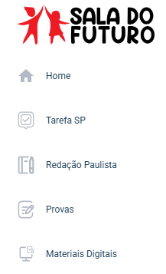
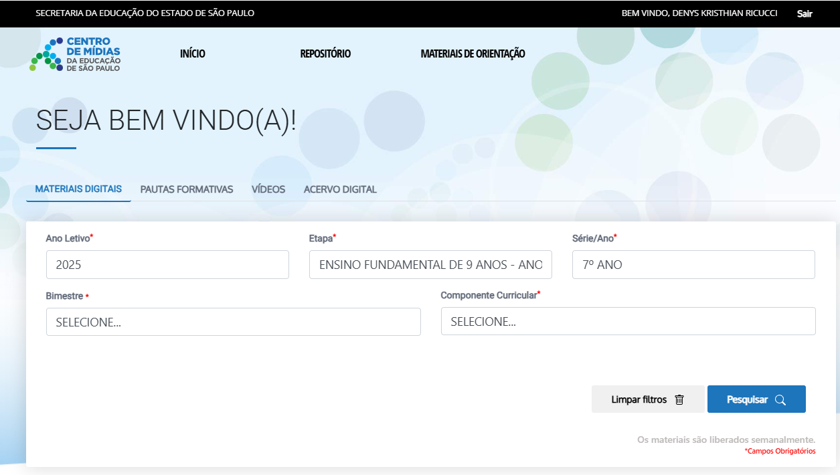
Materiais Digitais
No menu, na opção Materiais Digitais, o estudante pode acessar o Repositório diretamente. Ele é automaticamente autenticado e redirecionado, permitindo o acesso imediato aos materiais disponíveis. Selecione os filtros correspondentes para sua busca.

Slide 9
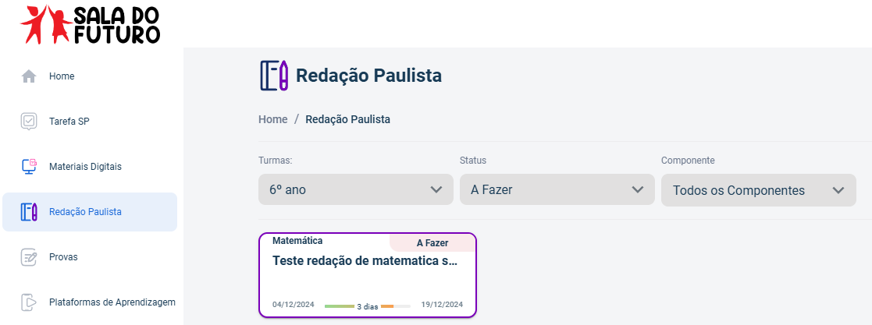
Redação Paulista
Assim como na Tarefa SP (slide 7), utilize os filtros para localizar a redação.
Todas as atividades de redação serão exibidas aqui.

Slide 10
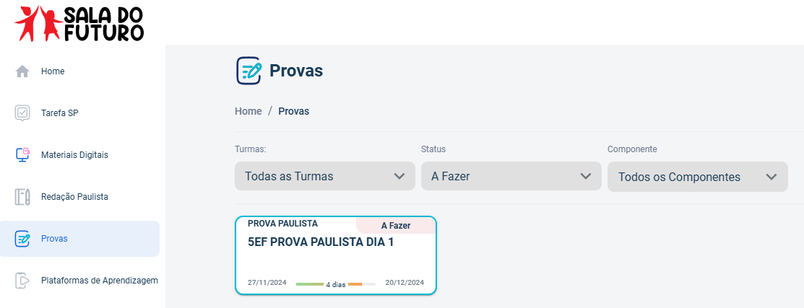

Provas
Assim como na Tarefa SP (slide 7), utilize os filtros para localizar a prova.
Todas as provas serão exibidas aqui.
Exemplos: Prova Paulista e Prova de Recuperação.

Slide 11
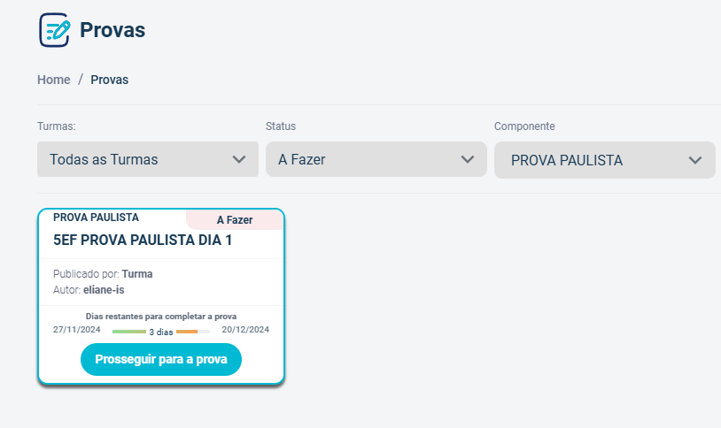
Provas
Como exemplo, vamos usar a Prova Paulista.
Clique em Prosseguir para a Prova para iniciá-la.

Slide 12

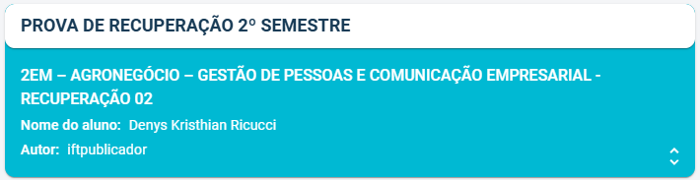
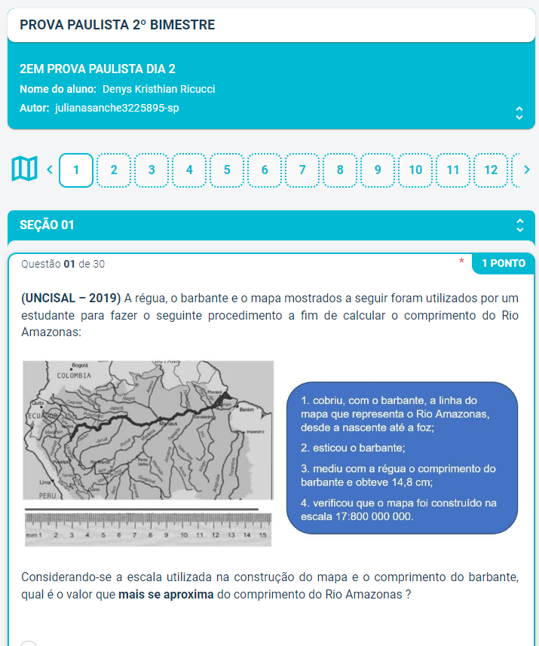
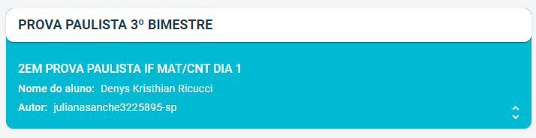
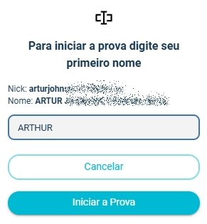
Provas
A prova está aberta, e você já pode começar!
Agora digite seu primeiro nome. Em seguida, clique em: Iniciar a Prova.
Esse processo é realizado para garantir que você está autenticado no equipamento com seu login e realizando a sua prova.

Slide 13
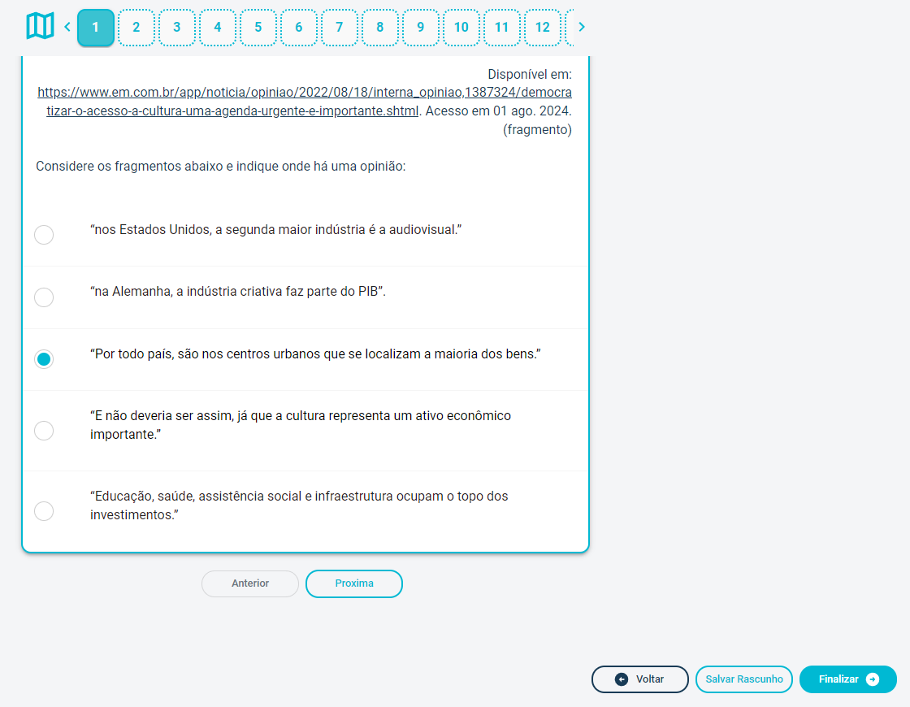
Provas
Novidade: Será exibida uma questão por página, e você poderá pular ou retornar para outras questões utilizando o mapa de questões.
Avança para as próximas questões.
As questões podem ser de resposta única, certo ou errado, ou múltipla escolha.
No slide seguinte mostraremos os tipos de questões.

Slide 14
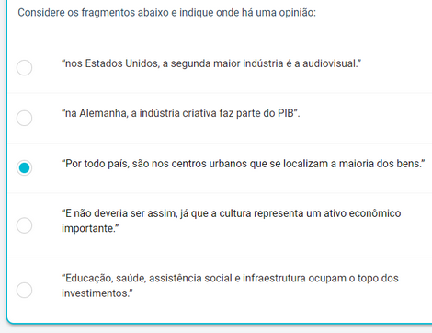
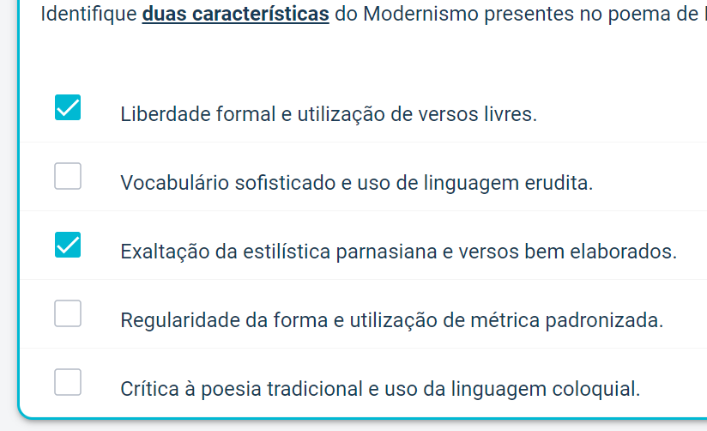
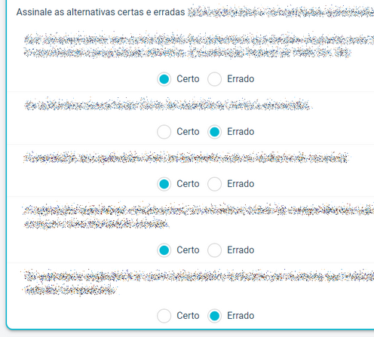
Provas
Temos 3 tipos possíveis de questões (todas estarão discriminadas com a informação do tipo na prova):
Questão única
Questão múltipla
Questão de certo ou errado
É permitido selecionar mais de uma alternativa como resposta.
É permitido selecionar apenas uma alternativa como resposta.
Novidade! Agora é possível ter questões de certo ou errado.

Slide 15
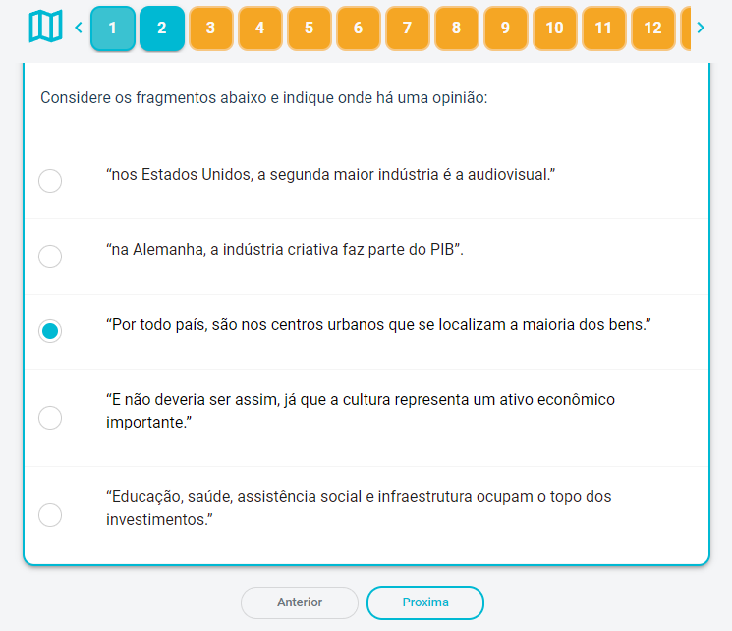

Provas
Você pode navegar entre as questões, clicando no botão: Próxima ou no botão Anterior, para responder na sequência em que aparecem. Pelos botões do menu superior é possível ir para qualquer questão, clicando na botão com o número correspondente.
Importante:
Será exibida a mensagem abaixo, indicando que a resposta da sua questão foi salva em rascunho:

Slide 16
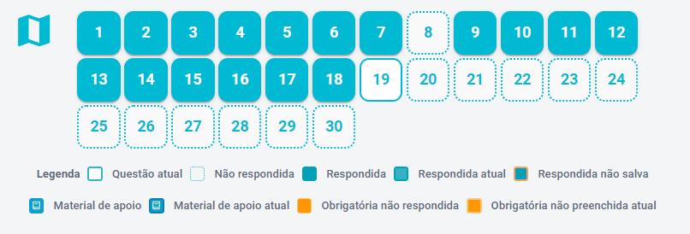

Provas
Clicando neste ícone será possível visualizar todas as questões. Logo abaixo, a legenda mostrando o que significa cada situação mostrada.

Slide 17
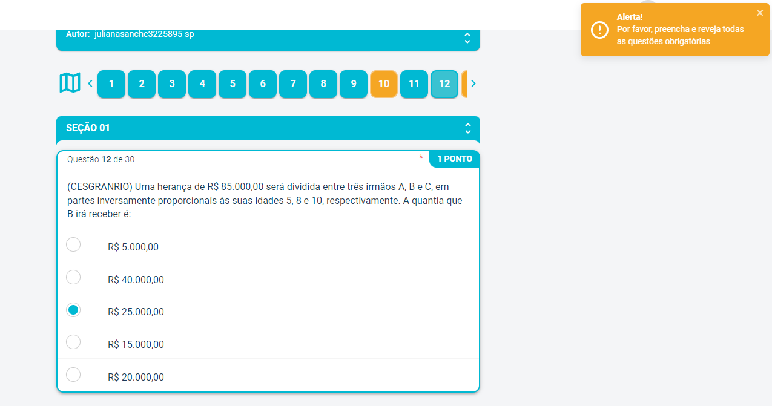


Provas
Após ter terminado a prova, e ter revisto as questões, chegou a hora de enviá-la. Clique no botão Finalizar.
Situação 1: Uma ou mais questões não foram respondidas. Quando isso acontecer, um alerta será mostrado (acima, em laranja) indicando que faltam questões a serem respondidas. Responda as questões faltantes para poder enviar a prova.
Notem que a cor da questão que não foi respondida fica com fundo laranja.

Slide 18
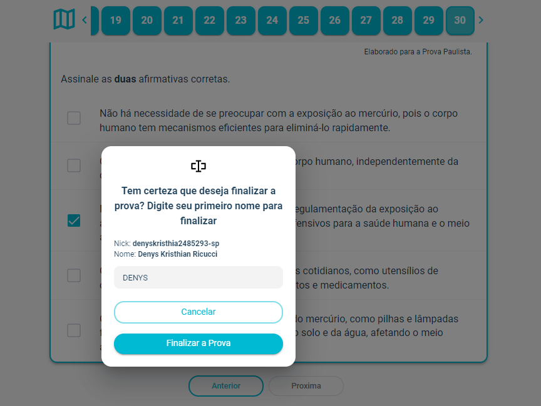
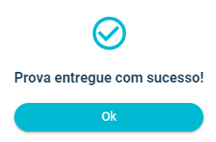

Provas
Situação 2: Quando todas as questões forem respondidas, ao clicar no botão Finalizar, a seguinte mensagem de confirmação irá aparecer:
Significa que sua prova foi entregue!
Digite seu primeiro nome e clique em: Finalizar a Prova para enviá-la.

Slide 19
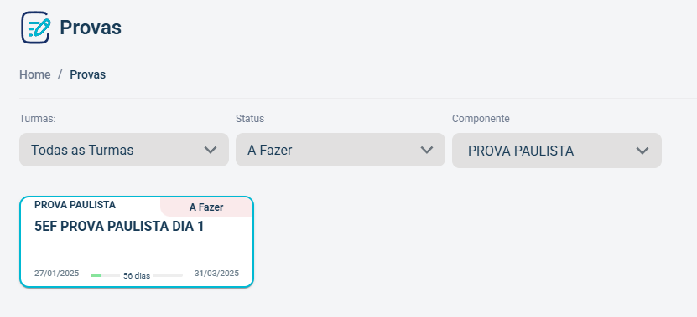
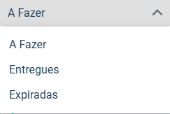

Provas
O Status mostra a situação atual da prova.
A fazer: provas que ainda não foram realizadas ou enviadas;
Entregues: provas já finalizadas e corrigidas;
Expiradas: provas que já passaram do prazo e não foram realizadas (não mais disponíveis para realização);

Slide 20
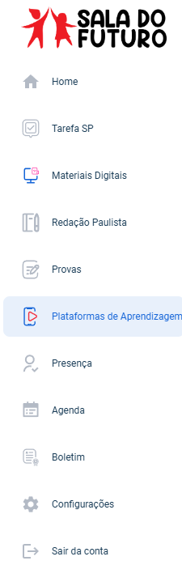
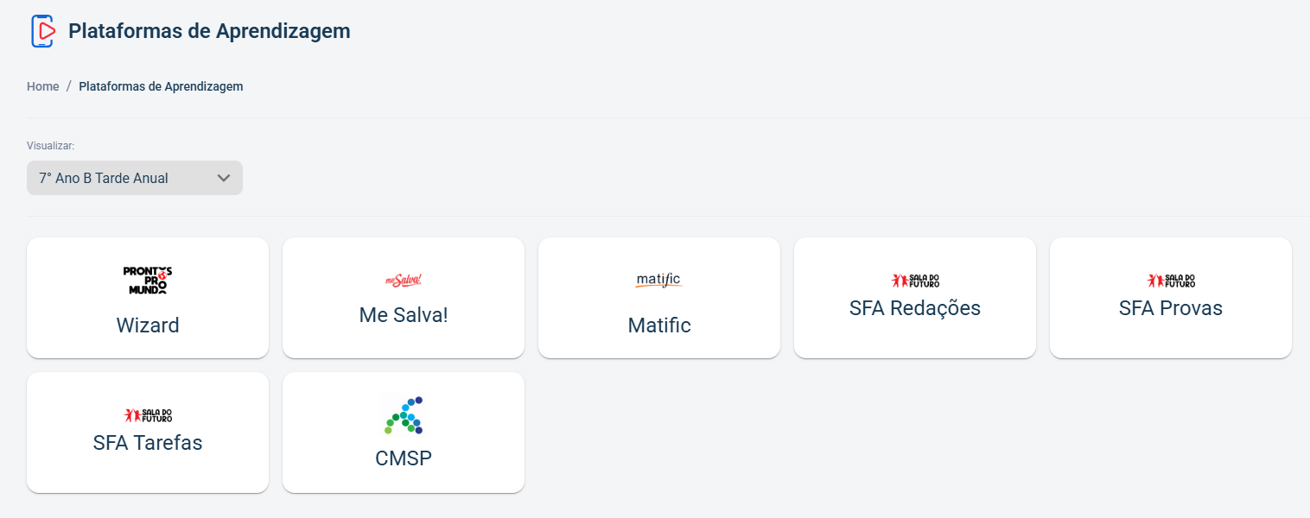

Plataformas de Aprendizagem
Selecione para qual turma deseja acessar as plataformas de aprendizagem.
Em seguida clique na plataforma desejada para acessá-la.
Selecione a turma que deseja acessar as plataformas de aprendizagem.
Em seguida clique na plataforma desejada para acessá-la.
IMPORTANTE!
No CMSP estão disponíveis somente os canais e as salas de aula virtuais.
Pronto! Você será direcionado para a plataforma.

Slide 21
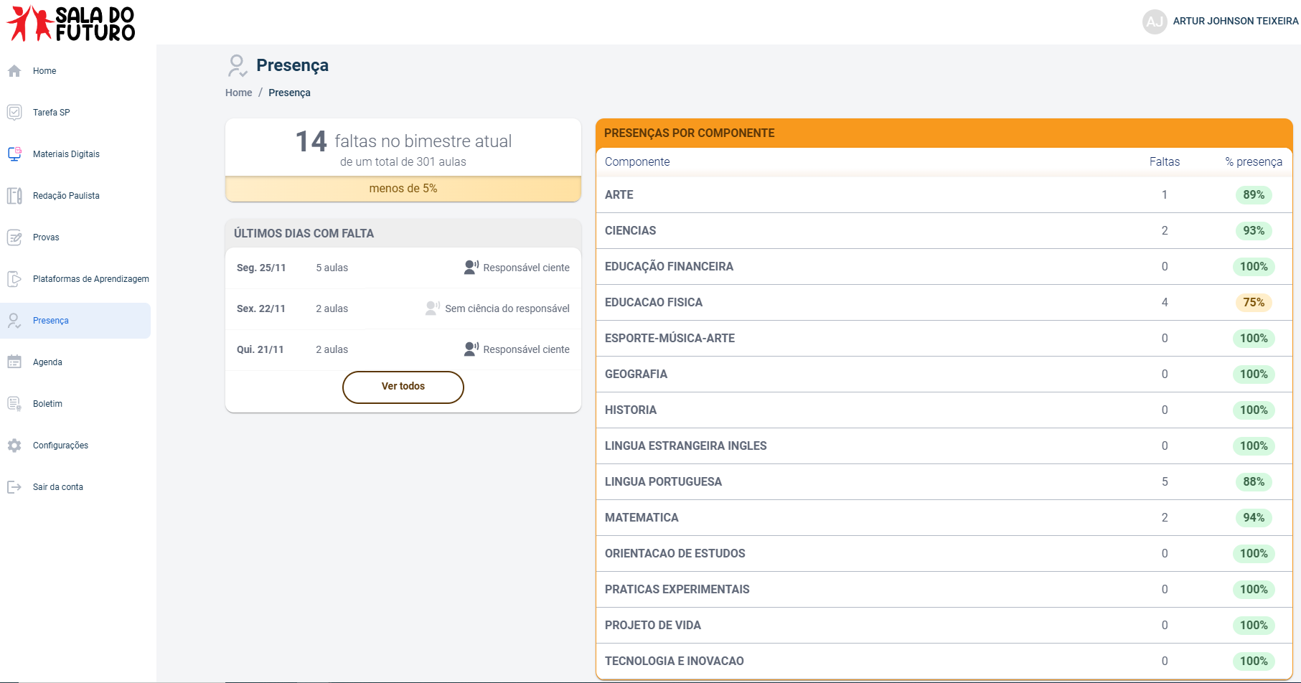

Presença
Nesse módulo é possível acompanhar a frequência do estudante, por componente, número de faltas e porcentagem.

Slide 22
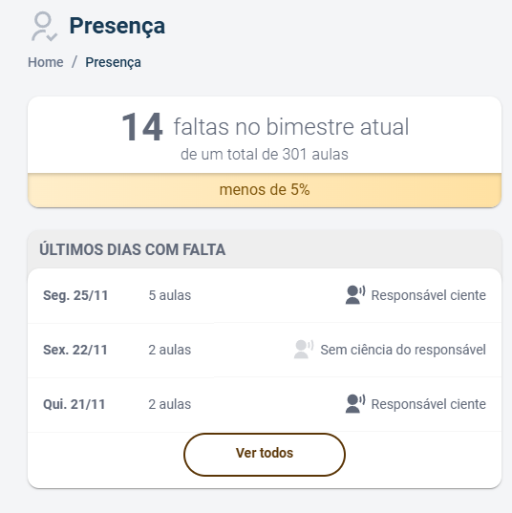
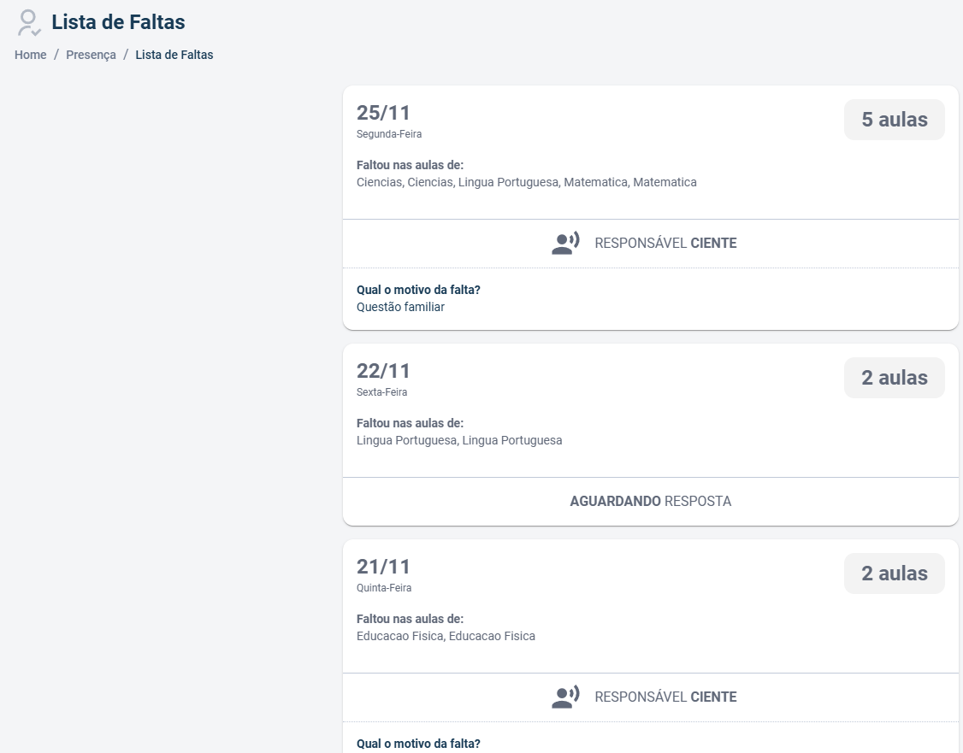
Presença
Aqui é exibido um resumo do número de faltas no bimestre e a porcentagem.
Aqui é exibido os últimos dias com falta, resumidamente.
Clique no botão Ver todos para visualizar mais detalhes.
No detalhe, é possível visualizar todos os dias com falta, acompanhados da justificativa apresentada pelo responsável. Também é indicado o status da resposta, informando se o responsável já respondeu ou ainda não se manifestou sobre a ausência.

Slide 23
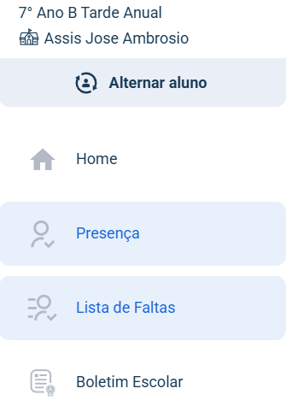
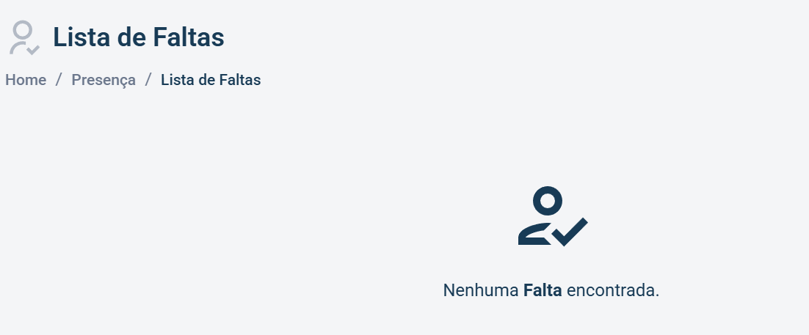
Lista de Faltas
Em Lista de Faltas, são exibidas, de forma separada, todas as faltas do estudante.

Slide 24
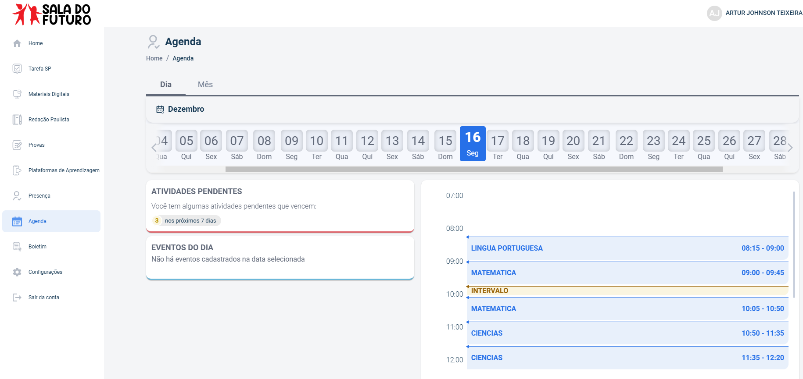

Agenda
Ao selecionar a data, na guia Dia, é possível visualizar atividades pendentes, eventos e a agenda de aulas do dia.

Slide 25
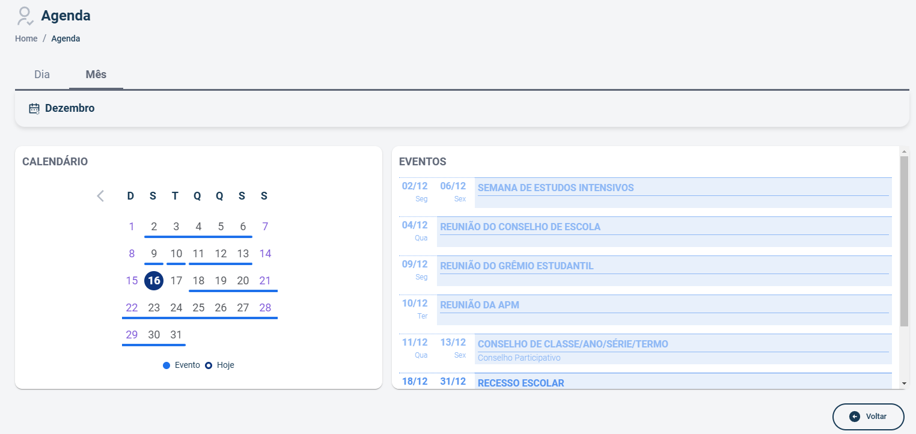
Agenda
Na guia Mês, é possível visualizar os eventos e a agenda completa do período.

Slide 26
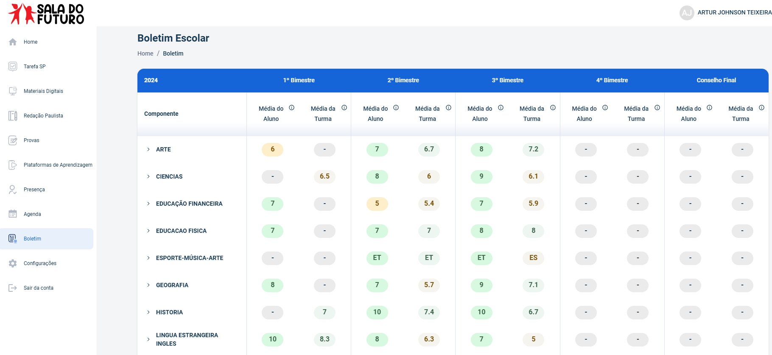
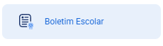
Boletim Escolar
No Boletim Escolar é possível consultar a média do aluno e a média da turma por bimestre e por componente curricular.

Slide 27

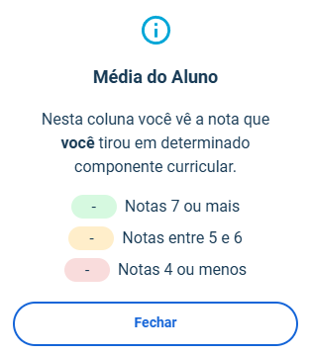
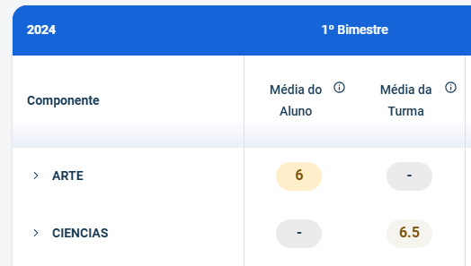
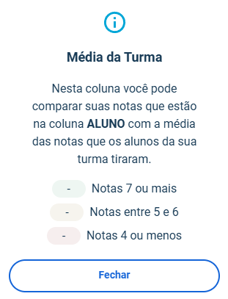
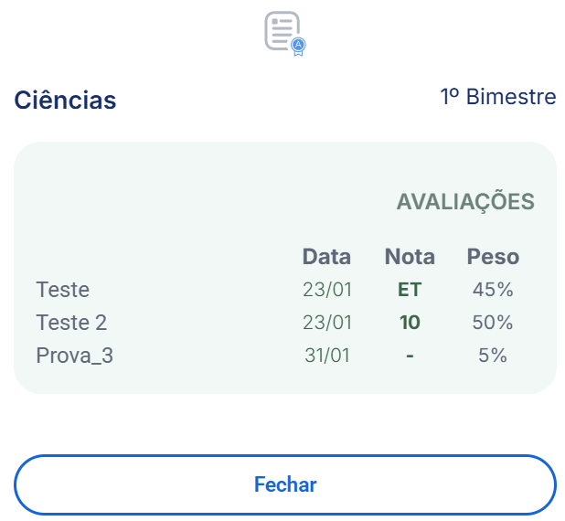
Boletim Escolar
Clicando no ícone é possível visualizar as legendas das notas, destacadas por cores de acordo com o desempenho obtido.
Clicando sobre a nota, é possível ver o peso, nota e data de cada bimestre. Inclusive é possível visualizar as avaliações futuras.

Slide 28
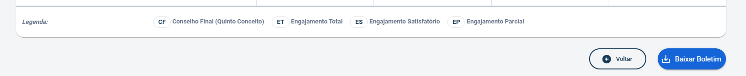
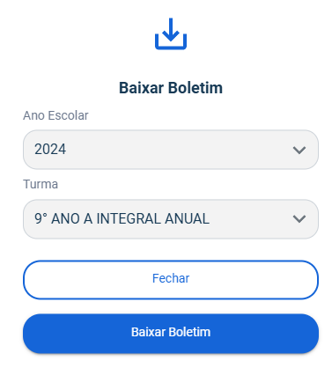
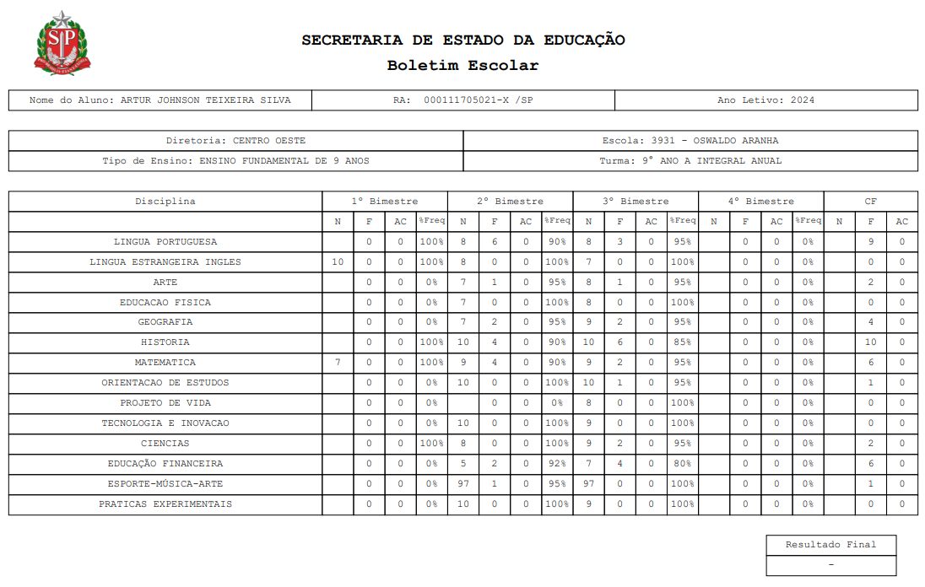
Boletim Escolar
Na parte inferior da página, é possível baixar o boletim, clicando no botão indicado abaixo:

Slide 29
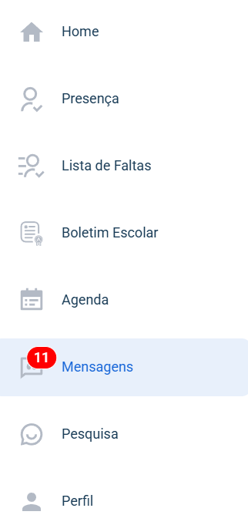
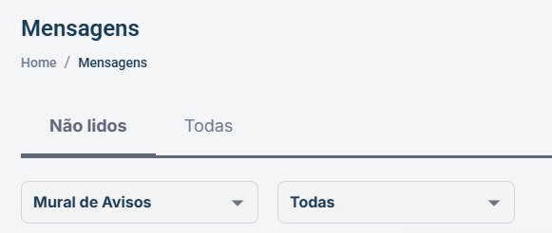
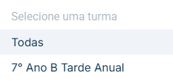
Mensagens
Em mensagens, podemos ver o Mural de avisos e as Notificações.
Mensagens já visualizadas ficam aqui.
Mural de avisos
O Mural de avisos permite que os professores publiquem comunicados e informações importantes para sua turma. Nele, os estudantes podem visualizar recados sobre atividades, prazos, conteúdos e outras orientações enviadas diretamente pelos docentes. Ele realiza essa publicação através da plataforma Sala do Futuro Professor.
Selecione aqui a turma desejada.

Slide 30


Mensagens
É assim que as mensagens são exibidas no seu Mural de Avisos.
Visualização Web
Visualização Mobile

Slide 31

Mensagens
As mensagens podem incluir vídeos, imagens, arquivos em PDF e texto. Abaixo está um exemplo de comunicado enviado pelo professor da turma.
Data do envio da mensagem.
Clique neste ícone para marcar a mensagem como lida (após clicar, a mensagem ficará na guia Todas).
Mensagens não lidas
Todas as mensagens
Clique para ler a mensagem completa, caso ela tenha mais texto para ser visualizada (após clicar, a mensagem ficará na guia Todas).

Slide 32



Mensagens
Notificações
As notificações são enviadas diretamente pela SEDUC. Selecione Notificações no Menu. As demais funções são idênticas às do Mural de avisos.

Slide 33



Pesquisa
As pesquisas são realizadas pela Secretaria da Educação. A dinâmica de participação segue o mesmo formato das tarefas e provas.
Selecione a turma desejada.
Clique para prosseguir.

Slide 34
Dúvidas?
Entre em contato com a Central de Atendimento da SEDUC:
📞 0800-770-0012 (de segunda a sexta, das 07h às 19h)
💻 https://atendimento.educacao.sp.gov.br

